Slide 1

Template for student
电子相册系统
答辩学生：
指导老师：杨俊
2023 / 1 / 10

Slide 2
系统目标
2
需求分析
1
目录
System Objectives
requirement analysis
数据库设计
4
系统设计
3
Database design
system design
CONTENT
系统实现
6
系统测试
5
system implementation
System test

Slide 3
PART 01
系统目标
System Objectives

Slide 4
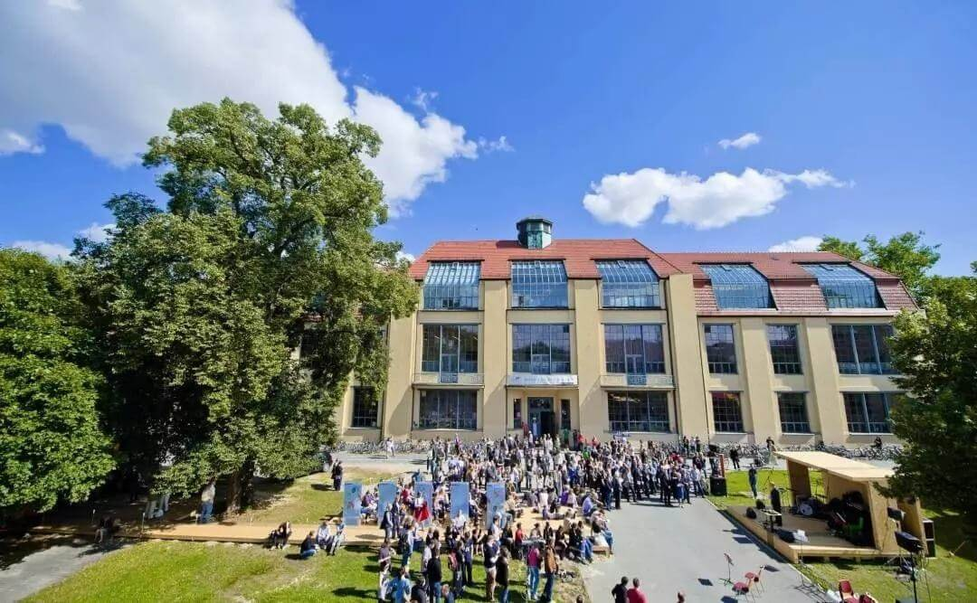
系统目标
https://www.ypppt.com/
System Objectives
系统主要包括用户管理，相册管理，相片管理，还有管理员系统，用户管理包括用户的注册登录，注销修改id等行为，相片管理包括相片的增删改查，以及隐私设置，相册管理包括相册的增删改查和隐私设置，还有留言功能，管理员系统可以实现对用户的属性修改，相册和相片的增删改查以及留言的管理。
最终的系统目标是建立一个可分享具有社交性质的相片管理系统，类似微信的朋友圈。在初步目标上拓展服务端用户管理功能，用户社交功能。系统采用PC端C/S架构，运用网络编程的知识，在服务器上写一个用户管理以及消息转发系统，用以管理注册的用户，提供查找、注销用户以及转发用户分享的相片。客户端上以前期目标为基础，在原本功能上拓展用户查找、相片分享等功能模块。用户可以给相册设定权限是开放or私密，私密相册除非是管理员或者是相册建立者否则无法查看。二是为了保障每个用户的信息安全，我们将基于零信任原理认真打造我们的用户权限审核系统，通过各类函数和逻辑审查实现反越权、反破解、反伪装等效果，实现主动防御。
topic

Slide 5
PART 02
需求分析
Requirement Analysis

Slide 6
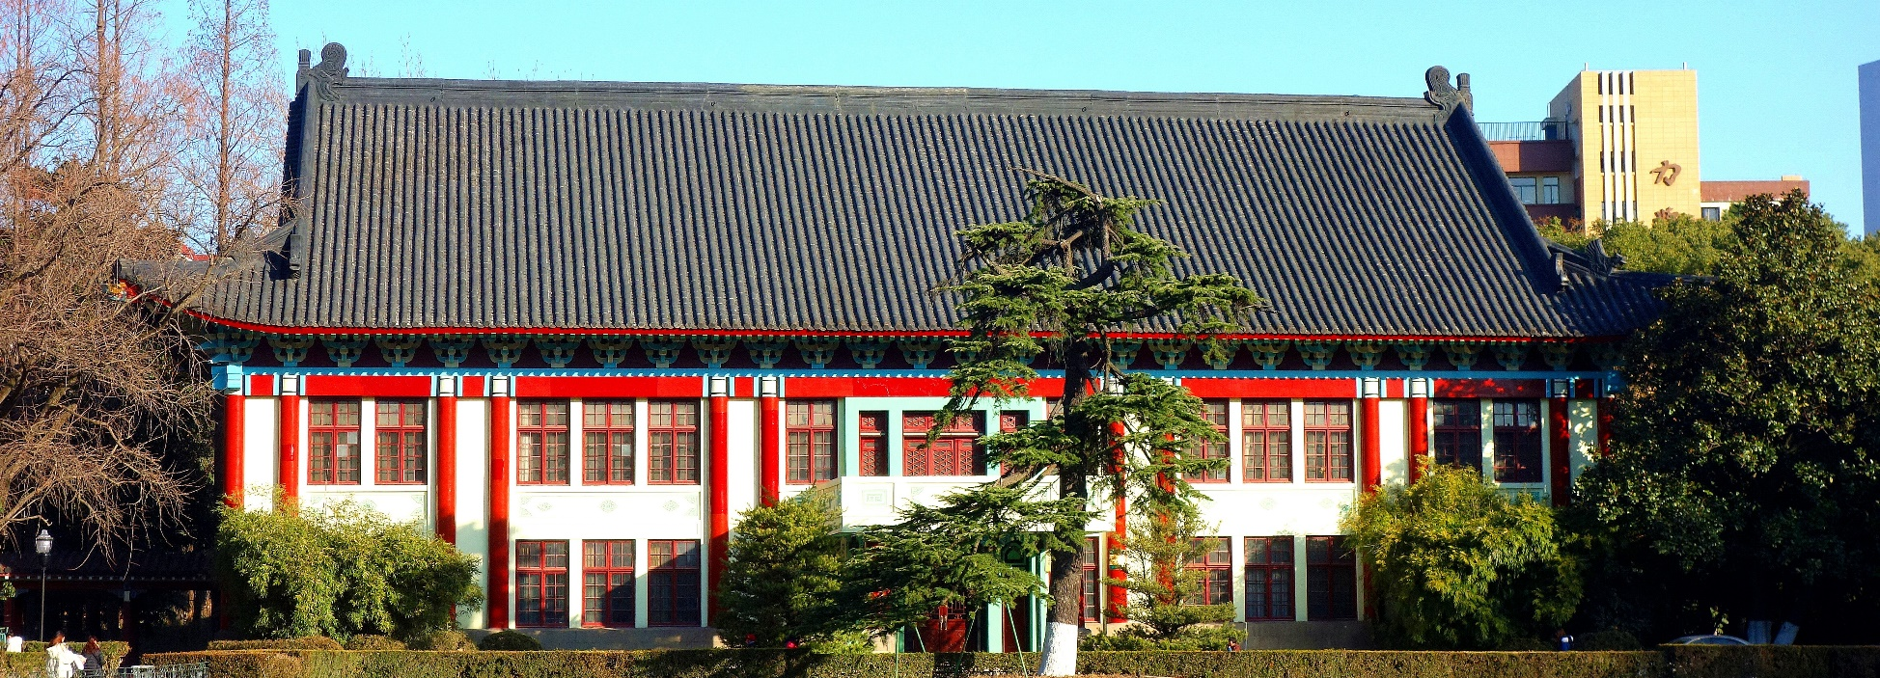
需求分析
requirement analysis
管理员或用户输入账号、密码进行登录，验证身份成功后进入相册管理系统。之后可以对相册和相片进行操作，用户可以对账号信息进行修改，还可以进行用户之间的相互搜索，并且留言，管理员则在前者基础上能对用户账号进行管理以及每个人的留言管理。
功能分析
Function analysis

Slide 7
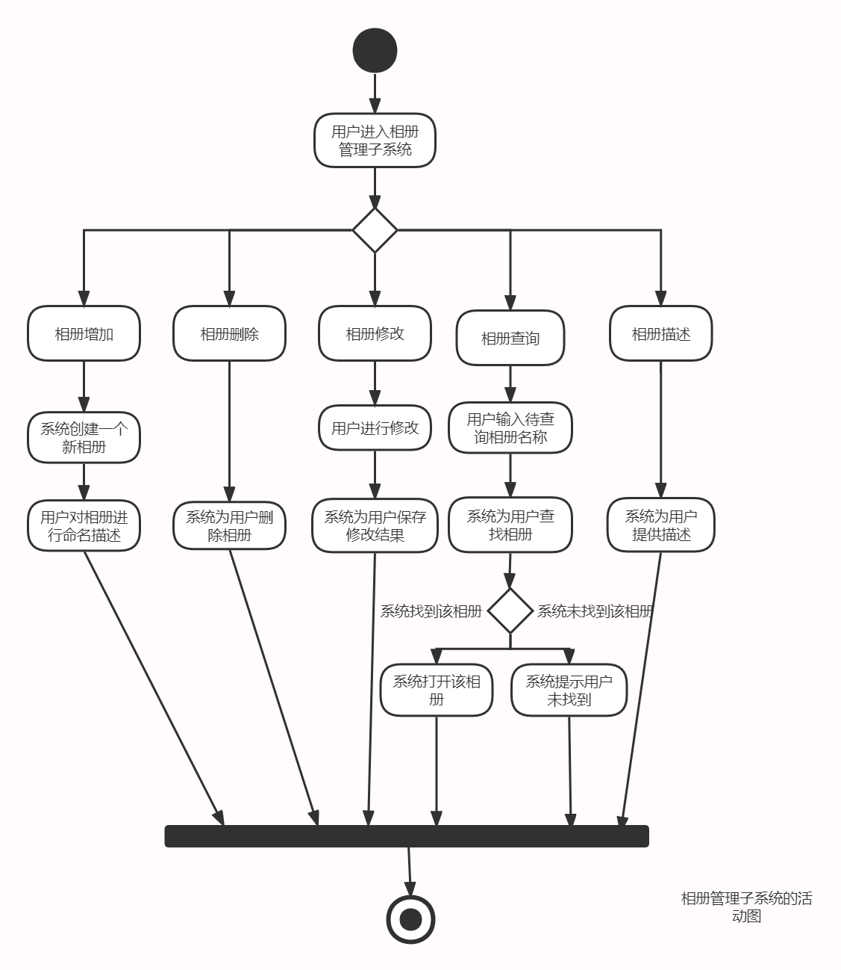
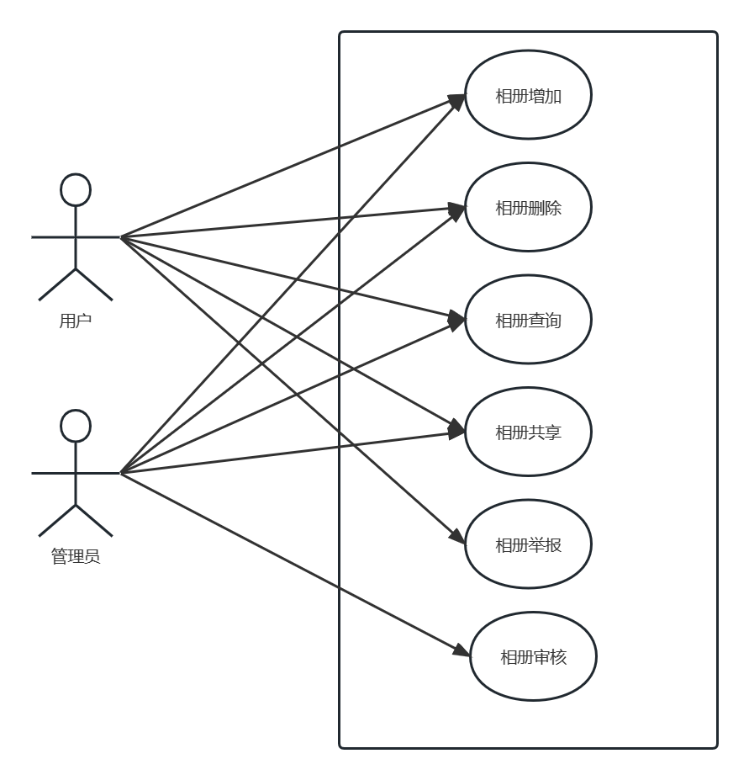
功能描述-相册管理
Function Description - Album Management

Slide 8
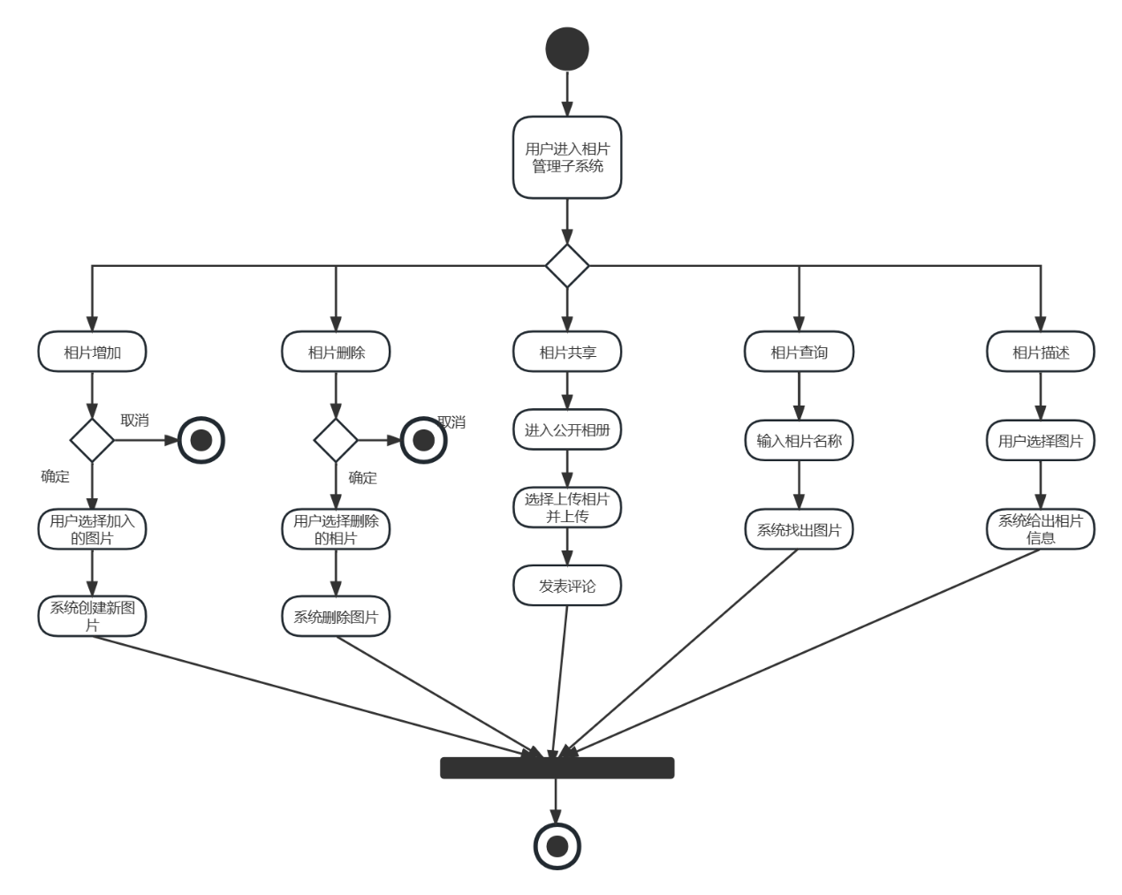
功能描述-相片管理
Function Description - Photo Management
论点页面
用户进入相片管理子系统，进行增加，删除，查询，查看信息操作的选择，系统执行操作并给予反馈信息。

Slide 9
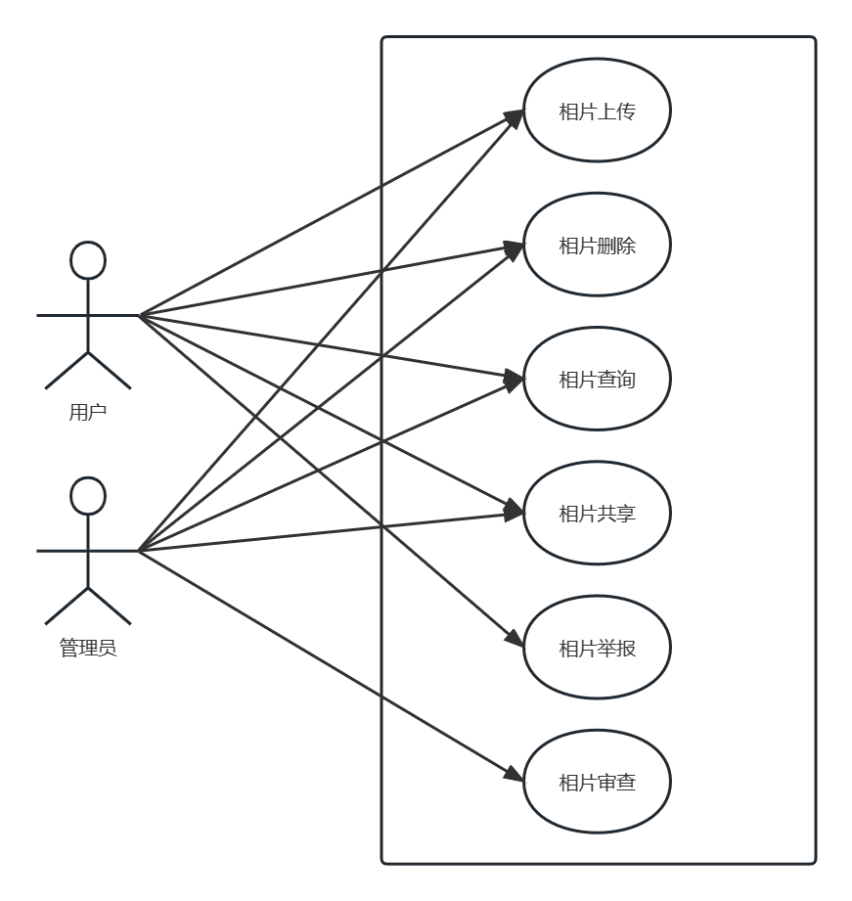
功能描述-相片管理
Function Description - Photo Management
用例图说明
用户和管理员有对相片基本的操作——上传、删除、查询、共享，但是用户可以举报相片，而管理员则可以对相片进行审核。

Slide 10
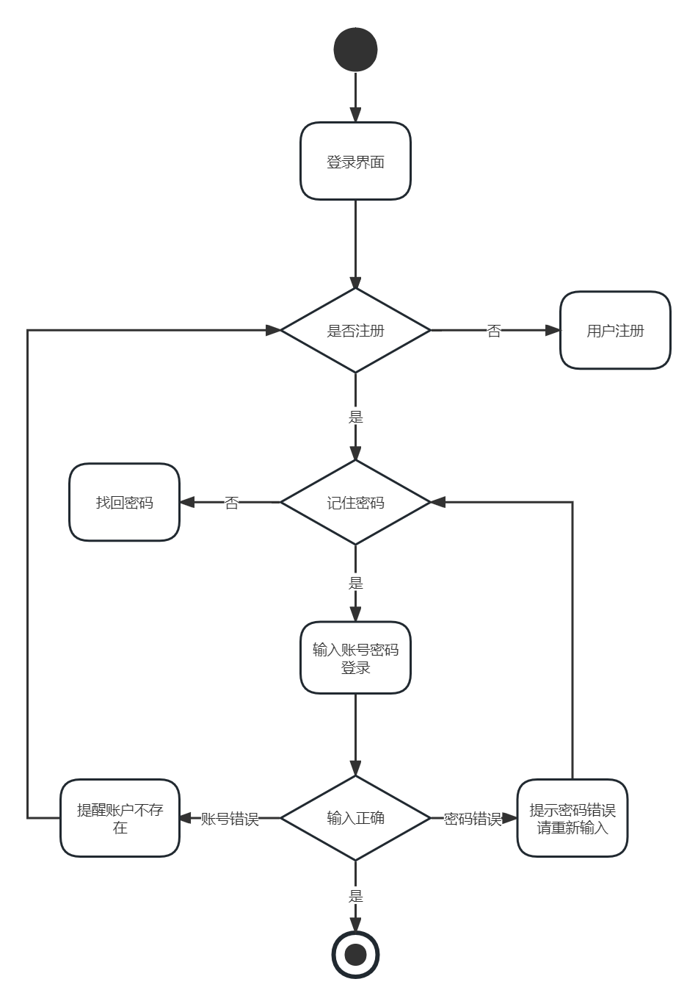
功能描述-用户管理
Function Description - User Management
0
用户管理活动图
在登录界面，用户先确定是否拥有账户，然后选择登录方式，系统对用户输入信息进行判断，并给予相应的提醒。

Slide 11
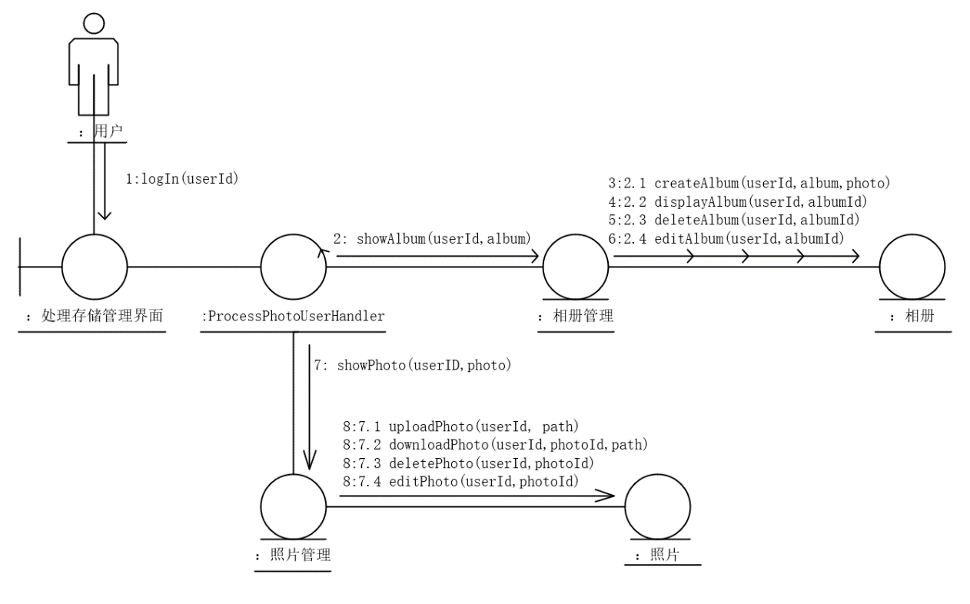
逻辑分析与建模-存储管理协作图
Logical Analysis and Modeling - Storage Management Collaboration Diagram
论点页面
包含两个内容——相册管理和相片管理，每一部分都可以进行创建（上传）、显示、删除和编辑。

Slide 12
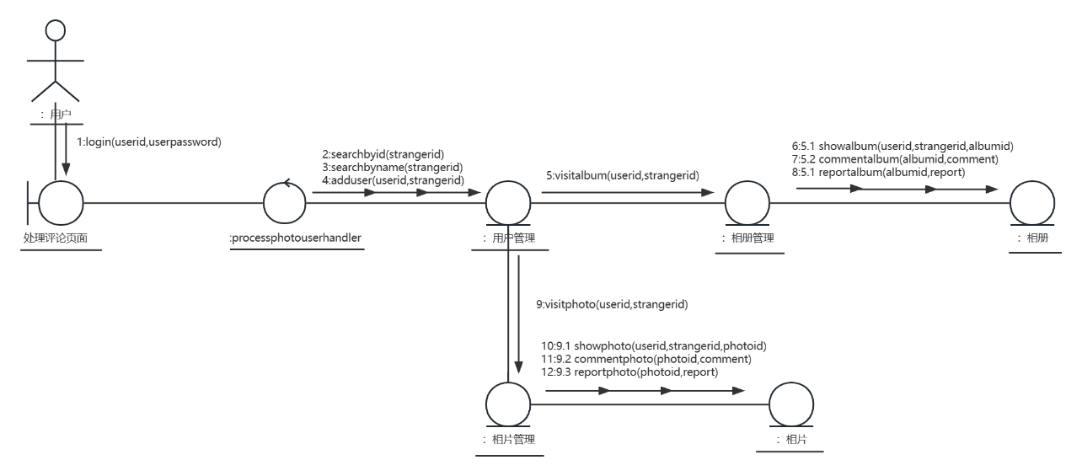
逻辑分析与建模-评论协作图
Logical Analysis and Modeling - Comment collaboration diagram
论点页面
先是通过查询找到访问用户，创建身份后就可以查看、评论或者举报对方的相册和相片。

Slide 13
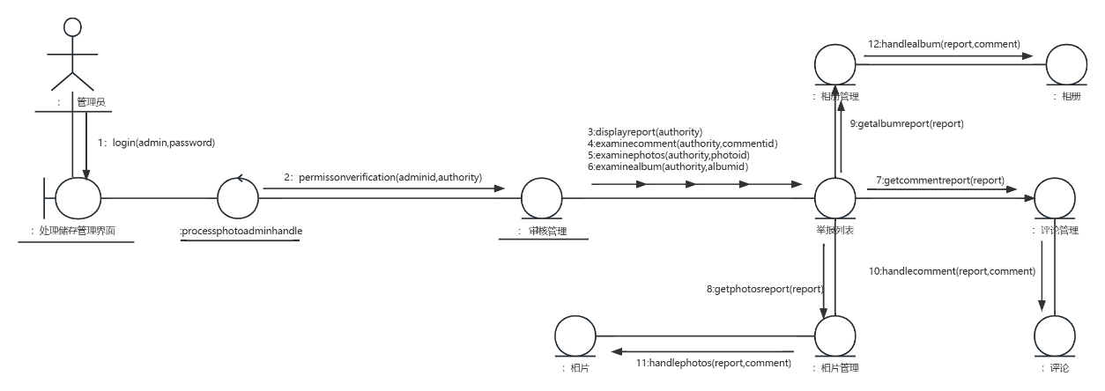
逻辑分析与建模-存储管理协作图
Logical Analysis and Modeling - Storage Management Collaboration Diagram
论点页面
管理员在验证完身份后可以进行审核管理，管理员可以观察到已被举报的内容，也有着审核相册、相片和评论的权限。

Slide 14
非功能设计
Non functional design
安全性需求
可靠性需求
兼容性需求
易用性需求
系统可以对用户的信息和其创建的相片、相册进行隐私防护，同时对用户上传图片进行审核，将不当的相册、图片进行强制删除。
系统健壮性强，应该能处理系统运行过程中出现的各种异常情况，如：人为操作错误、输入非法数据、硬件设备失败等，系统应该能正确的处理，恰当的回避。
界面简洁，操作容易上手。在引入系统的第一次，60%用户就能在5min内了解电子相册系统。
系统支持windows操作系统；

Slide 15
PART 03
数据库设计
Database design

Slide 16
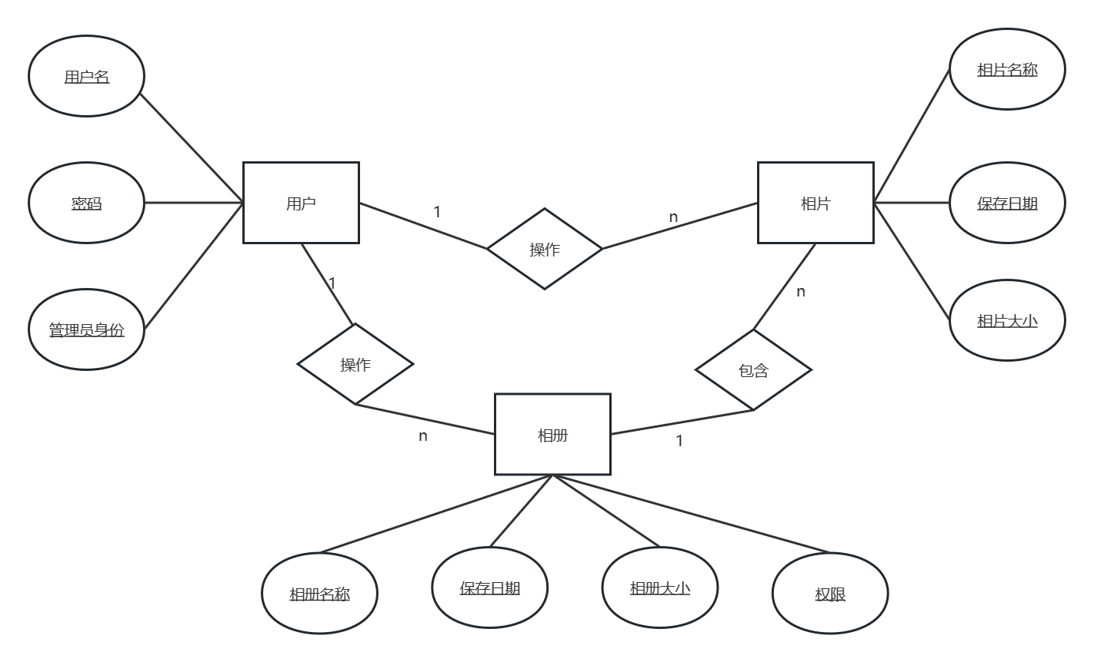
数据库E-R图
E-R diagram of database

Slide 17
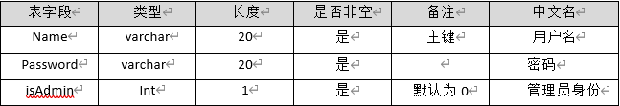
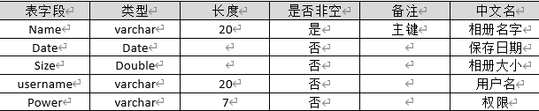
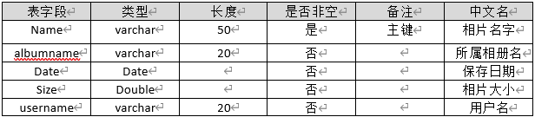
数据库设计
用户表
Database design
用户表：数据库里所有的用户昵称，密码及权限，用于登录的验证，用户注册，修改密码以及管理员身份与普通用户身份的区分。
相册表
相册表：保存的相册的名字，日期，大小以及所属的用户，用以新建、删除以及查询相册。
相片表
用户表：数据库里所有的用户昵称，密码及权限，用于登录的验证，用户注册，修改密码以及管理员身份与普通用户身份的区分。

Slide 18
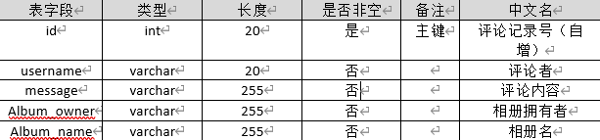
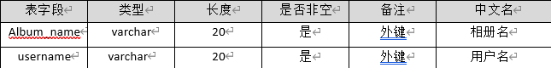
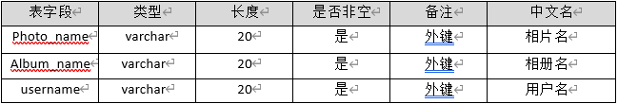
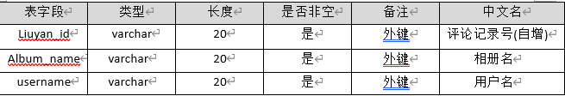
数据库设计
Database design
评论表
相册-用户映射关系表
评论表：保存评论的编号，评论者，所评论的相册以及所属用户的信息，用以发表评论，删除评论。
用户与相册间的链接
照片-相册映射关系表
评论-相册映射关系表
用户与相片间的连接
评论与相册间的连接

Slide 19
PART 03
系统设计
System Design

Slide 20
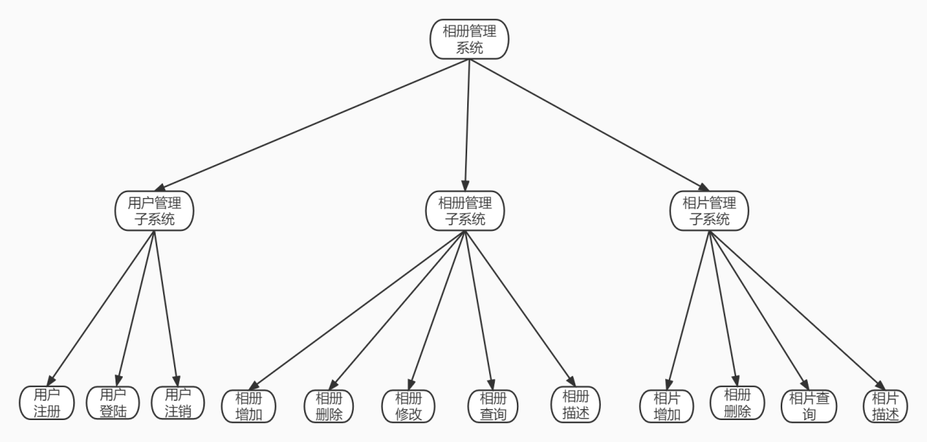
系统设计总方案
General scheme of system design

Slide 21
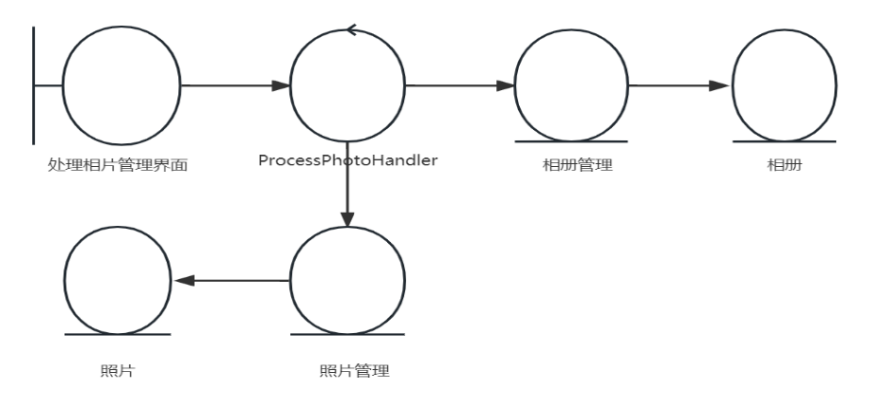

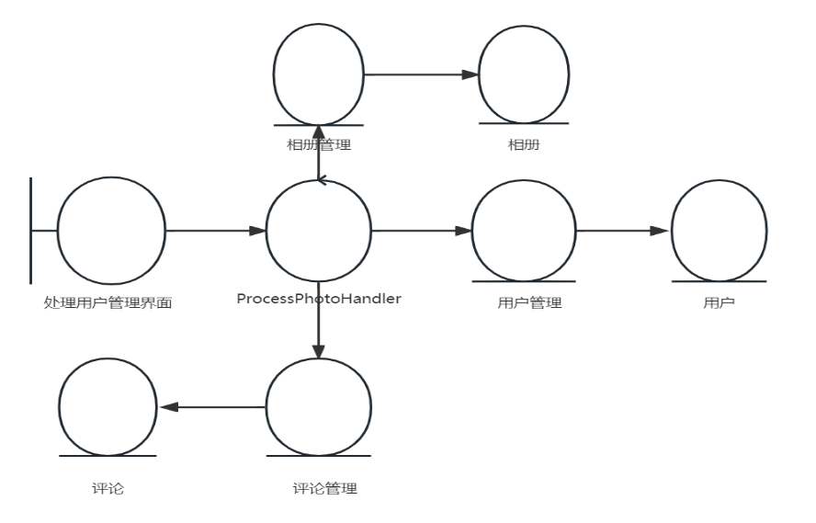
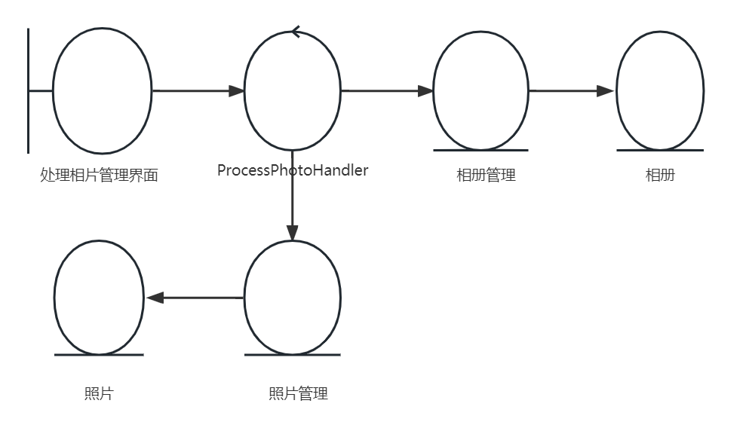
功能设计
选题背景
The background of the topic
3.相片类
1.相册类
. 3.2.用户管理类
Notes:
https://www.ypppt.com/

Slide 22
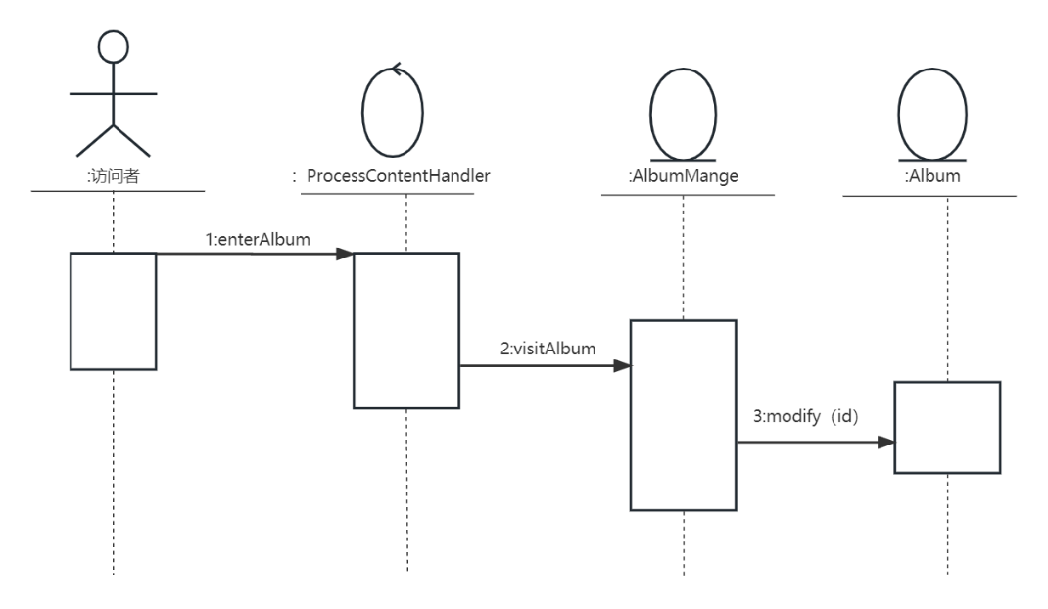
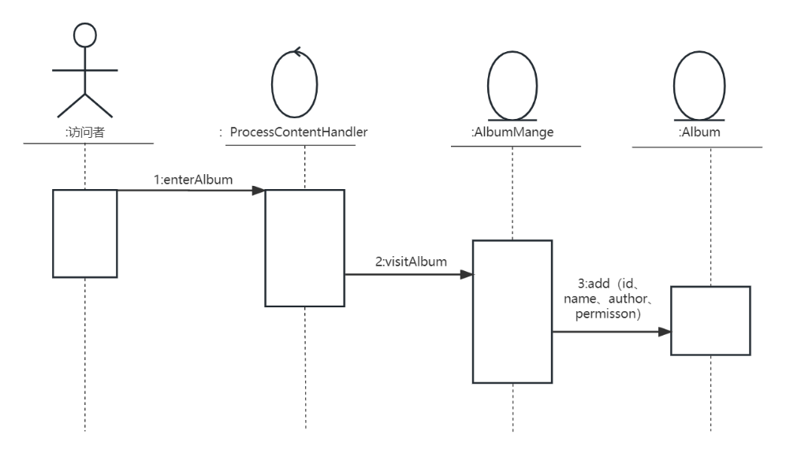
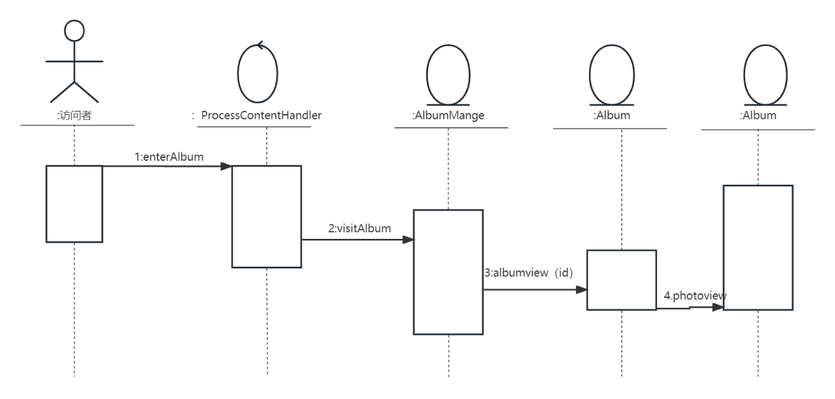

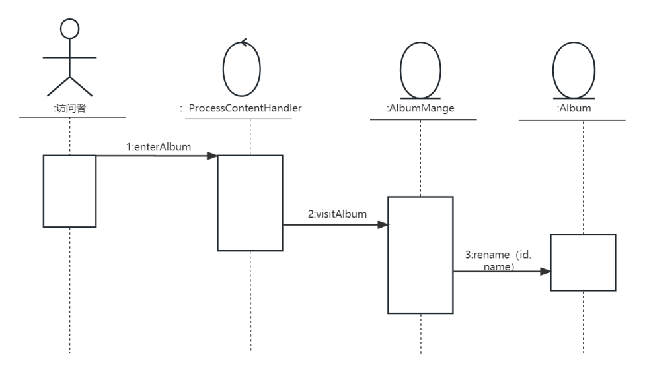
1.相册类
增加相册
相册权限修改
查看相册
删除相册
相册重命名

Slide 23
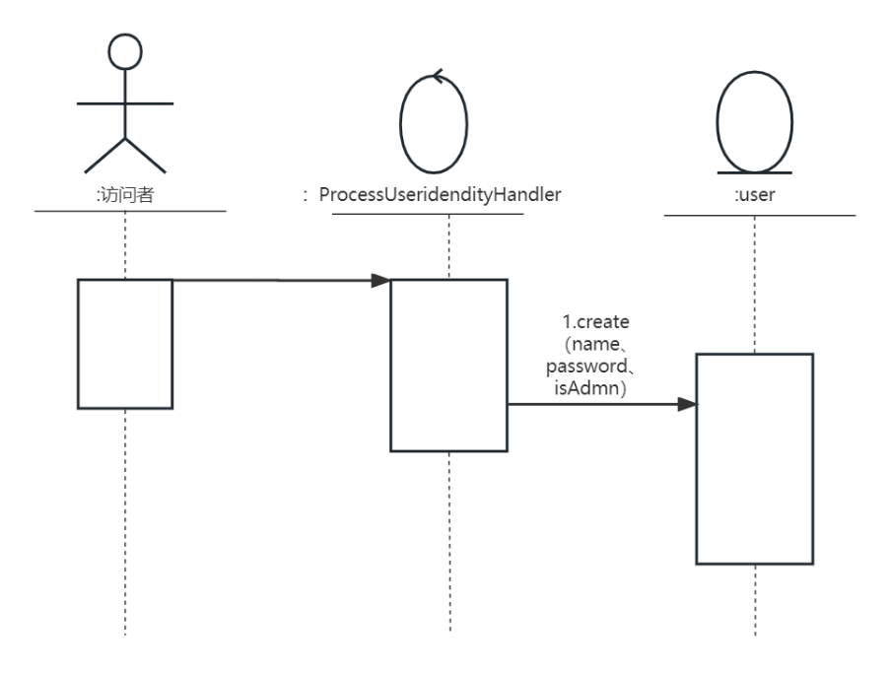
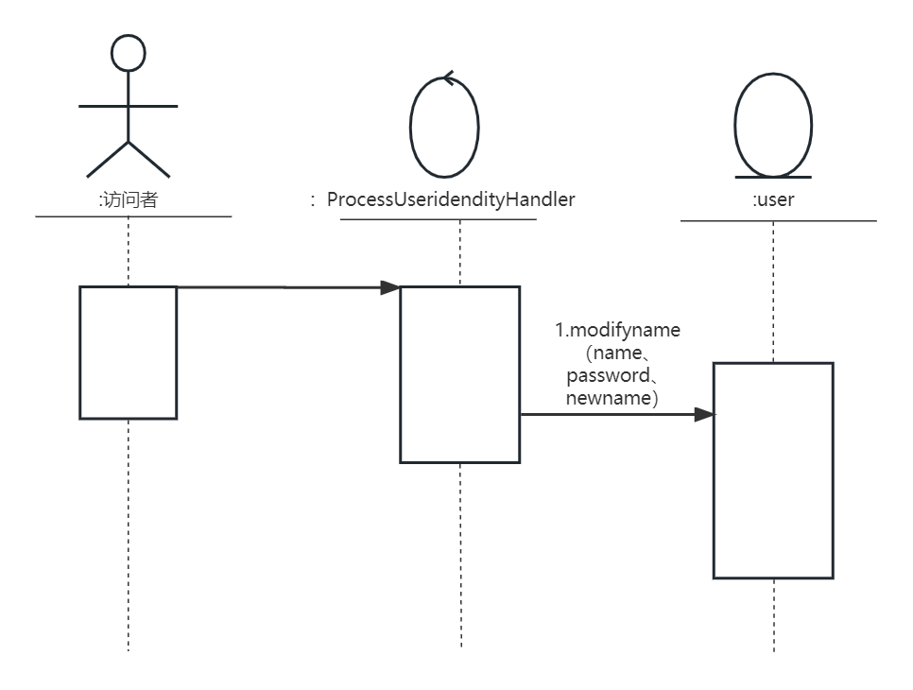

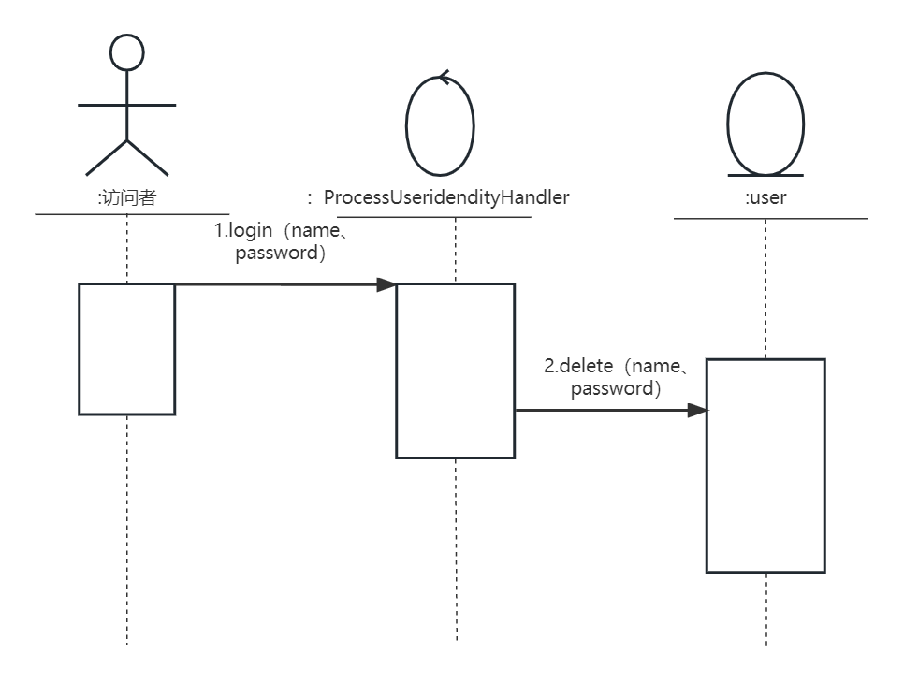
2.用户管理类
创建用户
用户修改昵称
用户修改密码
用户注销

Slide 24
3.相片类
增加相片
相片权限修改
查看相片
删除相片
相片重命名

Slide 25

界面设计—初始界面
PART 01

Slide 26
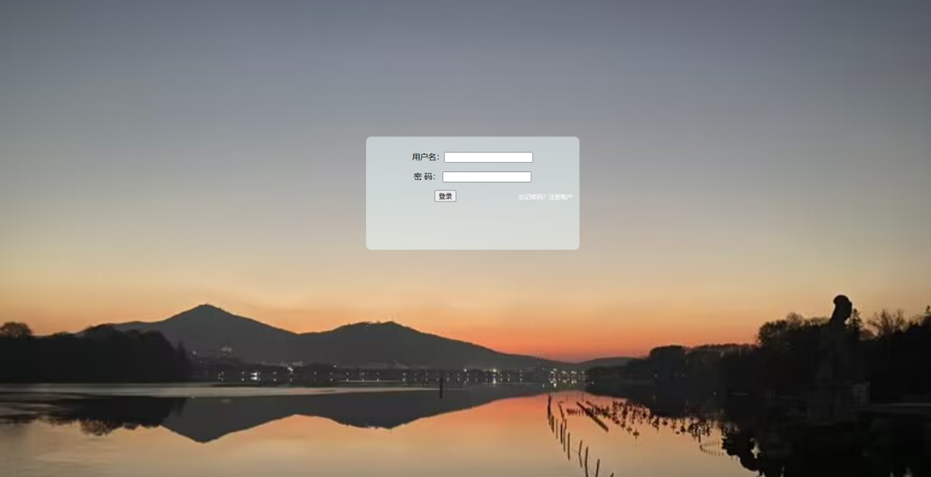
界面设计—登录界面
PART 01

Slide 27
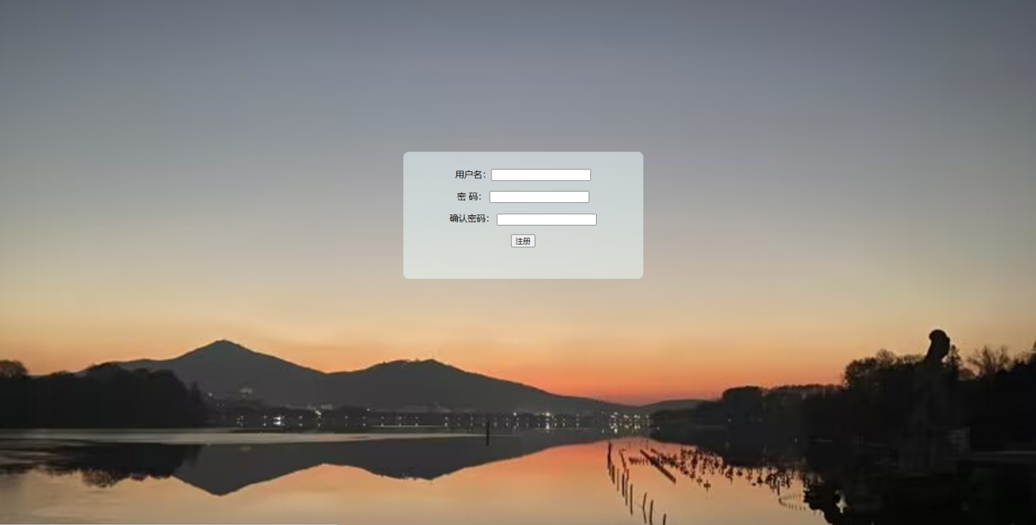
界面设计—注册界面
PART 01

Slide 28
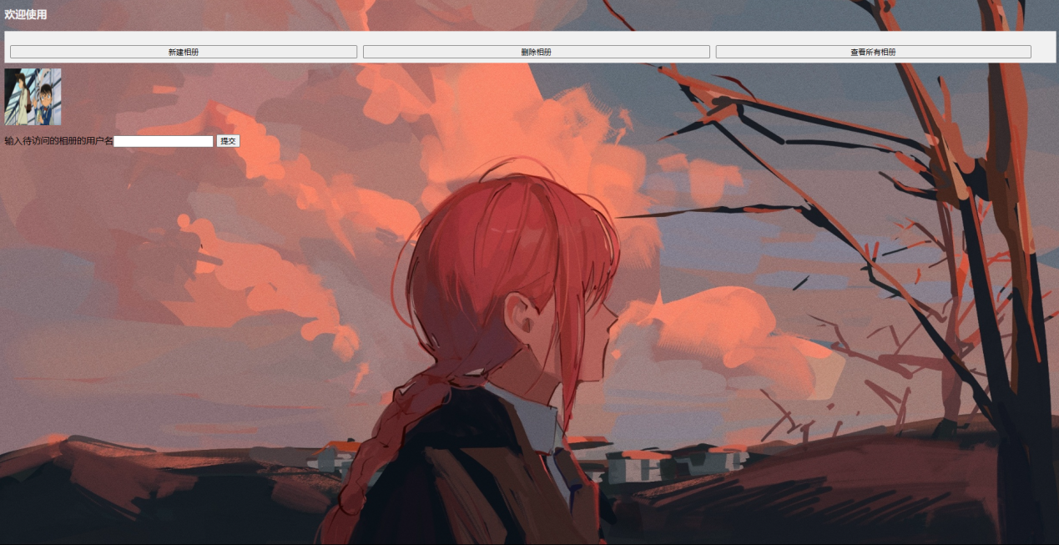
界面设计—相册管理界面
PART 01

Slide 29
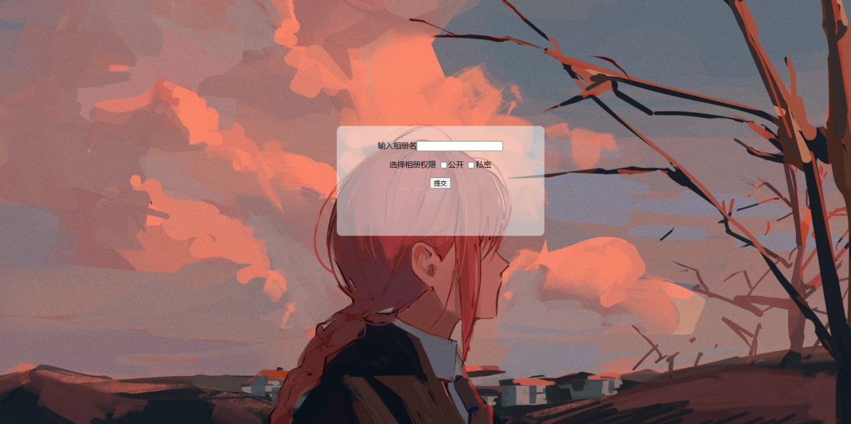
界面设计—新建相册界面
PART 01

Slide 30
PART 03
系统实现
System Implementation

Slide 31
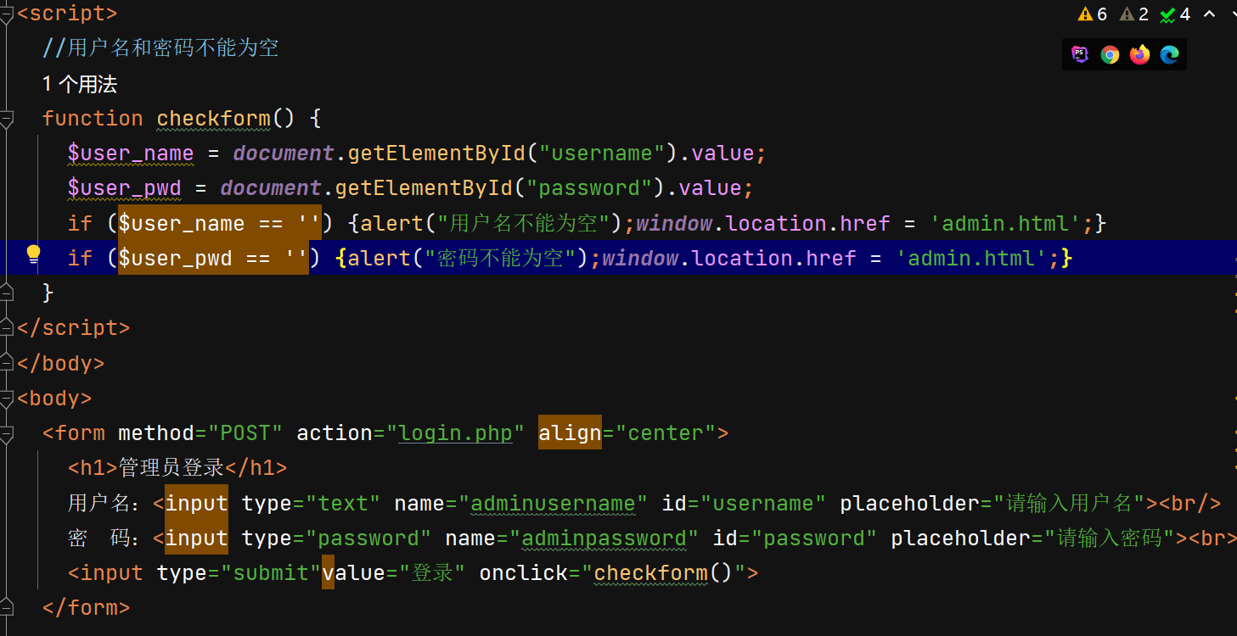
系统配置
管理员登录

Slide 32
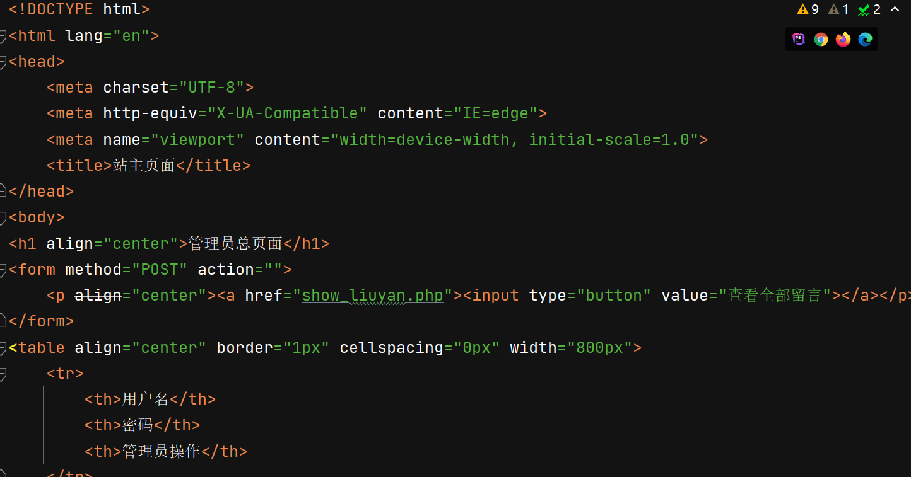
系统配置
管理员管理界面

Slide 33
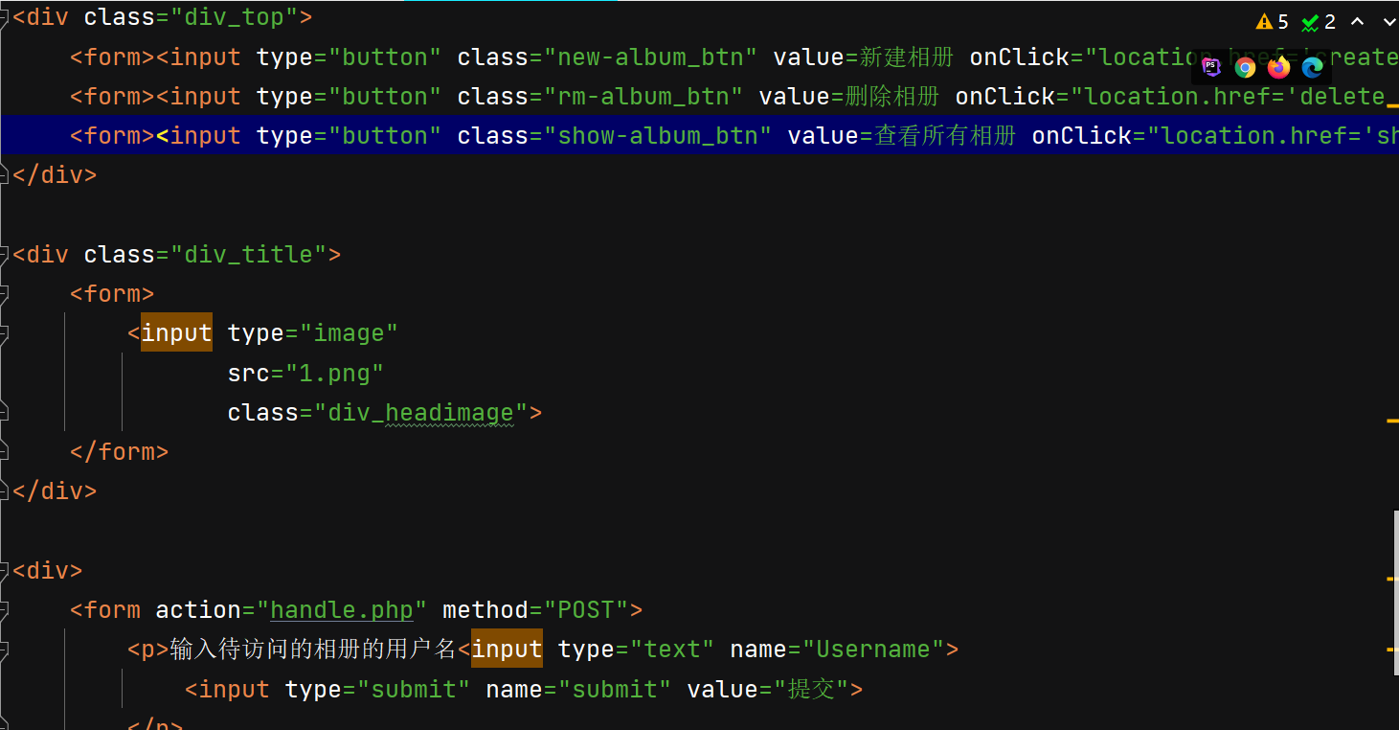
系统配置
用户相册总管理首页

Slide 34
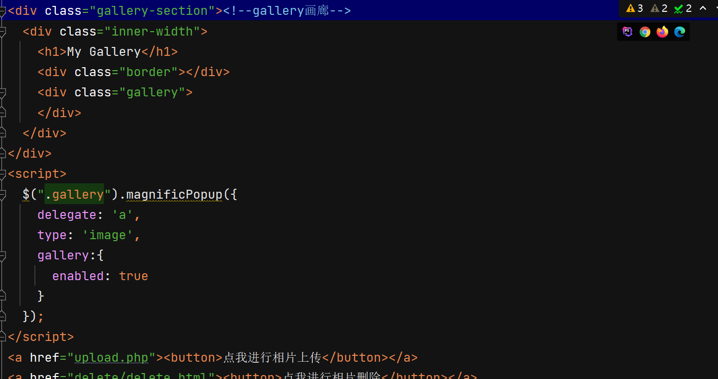
系统配置
相册内相片管理首页
环境配置方面：linux服务器（承担网站运行的载体与数据存储），nginx中间件（直接处理静态页面请求并将动态页面发送给fastcgi协议下发），PHP程序（用于执行PHP代码），fastcgi（接收nginx发送的请求并在执行后将结果返回给nginx），mysql数据库（存储数据）

Slide 35

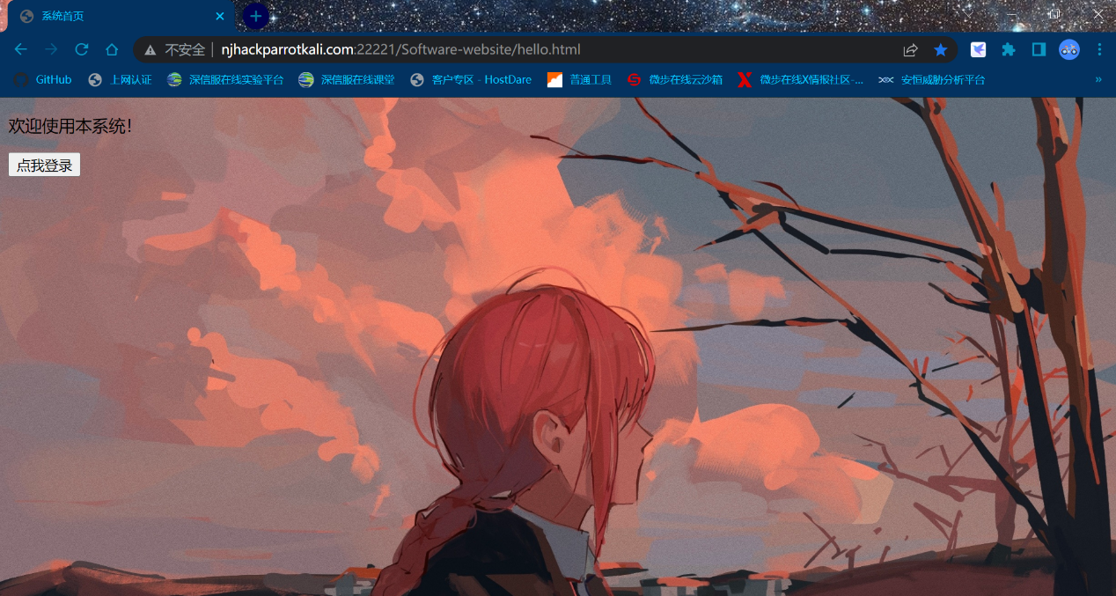
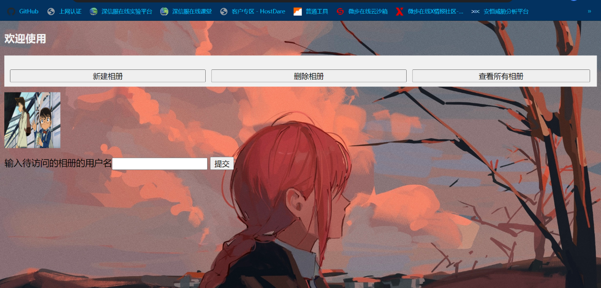
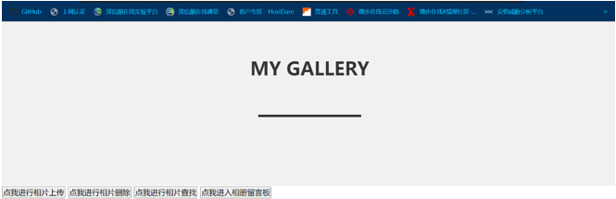
系统主界面
首页
相册管理主界面
相册内主界面

Slide 36

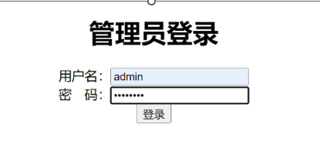
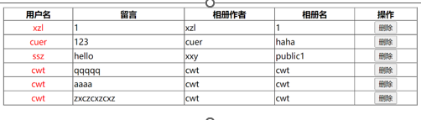
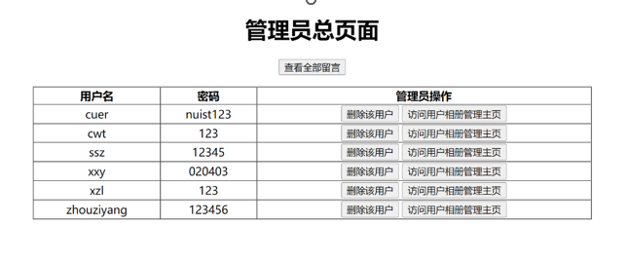
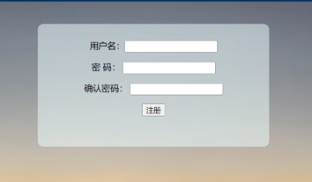
系统实现
用户管理
用户注册

Slide 37
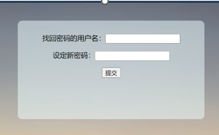
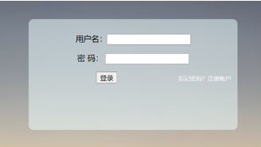
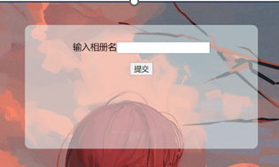
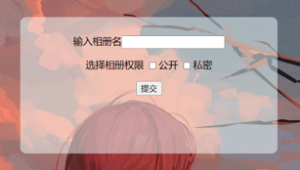
系统实现
修改密码
用户登录
新建相册
删除相册

Slide 38
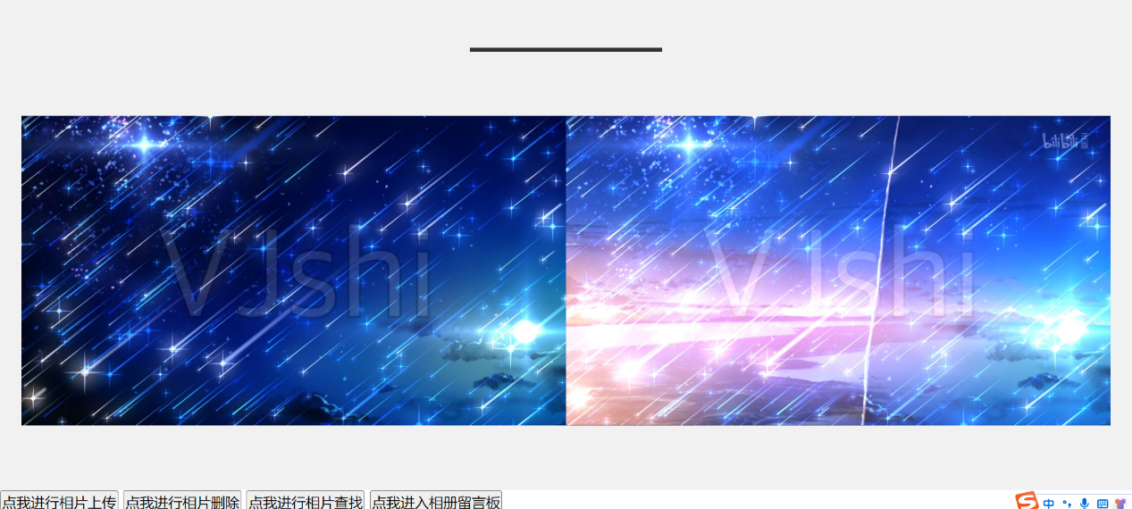
相册查看

Slide 39
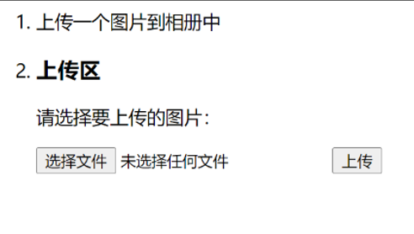



系统实现
上传图片
查找相片
删除相片
相册留言

Slide 40
PART 03
系统测试
System Test

Slide 41




系统测试
System test
T 新建用户
T 新建公
开相册
T 新建成功

Slide 42




系统测试
System test
T 上传相片1
T 上传相片2
上传成功
T 评论成功

Slide 43
总结与心得
在这个学期的学习中，我们做个多次答辩，在老师的教导中学到了很多知识，也明白了自己的不足，在老师的指引下，我们的队伍在不停的进步，也一步一步完成了自己的目标，完成了这次电子相册系统。通过这一整个学期，我们组内不断地交流，互相帮助，大家在交流群里各抒己见，相互讨教，大家从害羞不敢说话到敢于正面指出问题并且大家一起解决，这对我们每个人来说都是一个巨大的进步。前期设计之初我们虽然业务不精但还是积极讨论，尽可能把这个事情做到最好。我们一方面按照任务要求去画图，一方面也在画图的过程中体会这样一个“工程”从“纸上谈兵”到付诸实践的一个变化过程。大家逐步也认识到了正确的作图和设计对于后续工作的指导性与重要性，从思想层面更加重视这样一个事情。在确立了整体网站的设计之后我们又查阅了大量的编程资料与教程，甚至将PHP与mysql不同版本的一些函数或用法不同都考虑在内从而设计出了更合适的代码与文件存储架构。因为有同学有编写小型网站的经验且学习过PHP语言的使用，在他的建议下我们选择使用PHP作为我们的后端语言，其余同学也积极参与到网站的架构设计与代码的设计中。在整个过程中，我们的代码从少到多、由短到长、由简单到复杂，组织架构逐步复杂，思路也逐渐清晰。这次的作业成品对我们来说是大家心血的结晶，也是具有纪念意义的成就。它见证了我们在团队合作方面的成长，也鼓舞着我们在未来的生活里更加努力进取，攻克所有困难。

Slide 44
成员分工
https://www.ypppt.com/
Division of labor among members
topic
PPT，报告 周扬
功能描述的用例图、用例、活动图 尚双征、刘亚飞
类图 、顺序图 周效廉
数据库设计 孟宁
前端、报告检查 成文涛
后端、调试 谢翔宇
占比：成文涛（17.3%） 谢翔宇（20.3%）
尚双征（14.3%） 孟宁（11.3%）
刘亚飞（11.3%） 周效廉（14.3%）
周扬(11.3%)

Slide 45
Template for student
谢谢指导
答辩学生： 周效廉
成文涛 谢翔宇 尚双征 刘亚飞 周扬 孟宁
Template for student defense of chang 'an university
指导老师：杨俊
2023 / 1 / 10

